Slide 1
安徽食品安全现状与对策
高同春 研究员
安徽省农业科学院
二零零七年八月十日

Slide 2
食品安全重要性
国内外食品安全的现状
安徽农产品（食品）安全的现状
安徽农产品质量安全存在的问题
农产品质量安全对策探讨

Slide 3

一、食品安全重要性
大背景
“国以民为本、民以食为天、食以安为先”。
食品安全是一个遍及全球的公共卫生问题，不仅直接关系人类的健康生存，而且还严重影响着经济和社会的发展。

Slide 4
国外食品安全事件
1996年日本的大肠杆菌0－157流行事件,涉及44个地区,病人逾万人 。
疯牛病事件，引起整个欧洲乃至世界的恐慌。1986年至1999年间英国因疯牛病，牛肉及其制品出口受阻，每年损失达52亿美元；
2001年德国的原卫生和农业部长也因发生了疯牛病而被迫辞职;
1999年二恶英事件 ，使比利时的经济遭受严重打击，并造成了社会矛盾，最终导致了当时政府倒台。

Slide 5
国内食品安全事件
2005年：苏丹红食品遭到封杀；全国严查孔雀石绿；雀巢奶粉碘超标；广东凉果被逐出京 等。
2006年：上海瘦肉精事件、北京福寿螺事件、红心鸭蛋事件、致癌多宝鱼等。
今年合肥的过期棕子以及前不久的假新闻等
食品安全不容乐观，食品安全事件频发，使人们“谈食色变”，影响国家社会稳定、经济建设、国际形象。

Slide 6
二、国内外食品安全的现状
食品安全已成为全球性的重大战略性问题，并越来越受到国际社会和世界各国政府的高度重视。
国外
2000年WHO 将农产品及食品安全列为工作的重点和最优先解决的领域；
美国于1997年设立总统食品安全计划；
2000年欧盟发布了长达52页的《食品安全白皮书》；
日本于2003年制定《食品安全基本法》。

Slide 7
国内
我国政府一直以来高度重视食品安全问题，制定了与食品安全相关的法律、法规和规范性的文件 。
《农产品质量安全法》（2006年颁布实施）、
《食品卫生法》（1995年颁布实施）、
《食品卫生行政处罚法》、
《产品质量法》、
《动物防疫法》 、
《农药管理条例》、
《兽药管理条例》、
《饲料和饲料添加剂管理条例》
《国务院关于加强食品等产品安全监督管理的特别规定》(2007.7.25,503号国务院令)等

Slide 8
国家和各部委把食品安全作为事关人民健康、社会稳定和经济发展的大事来抓。
2001年农业部启动“无公害食品行动计划”；
2002年卫生部为、国家质检总局修订完善了《食品卫生法》、《产品质量法》及相关食品安全、质量法规；
2004年9月颁布的《国务院关于进一步加强食品安全工作的决定》再次对有关部委的职责分工加以调整和明确；
2005年6月国务院副总理吴仪作了关于食品药品安全形势与监管工作报告；
2007年4月中共中央总书记胡锦涛在中共中央政治局第四十一次集体学习时强调要做好农业标准化和食品安全工作。温家宝总理在之后的多次会议都提到加强食品安全的重要性认识--------

Slide 9
我国政府注重加强食品安全科技创新体系建设。
“十五”期间投入1.5亿元，组织实施“食品安全关键技术”重大科技专项，逐步形成我国系统的食品安全科技创新体系，推动食品安全科技工作快速发展。
“十一五”期间，按照《国家中长期科学和技术发展规划》已确定将食品安全关键技术列入优先主题的总体部署，重点在风险评估、检测监测、溯源预警、标准等方面加大研发投入力度,加强食品安全国际合作,并进一步开展食品安全战略研究,着重食品安全科技创新平台建设。不仅加强对出口产品安全的监督检查，同时加强了对进口食品安全的检查监督。

Slide 10
三、安徽农产品（食品）安全的现状
随着我省农业综合生产能力的提高和市场农业的发展，源于农业的食品安全问题已经得到有效控制,但其他环节的食品(农产品)质量安全问题日益突出 。
安徽食品安全事件
阜阳劣质奶粉、蚌埠有毒瓜子、茶叶农药残留出口受阻等 。

Slide 11
省委、省政府十分重视农产品（食品）安全问题。
2004年我省在全省范围内启动食品安全专项整治工作，制定了“全省食品放心工程实施方案”；
2005年制定了《安徽省重大食品安全事故应急预案》、《安徽省重大食品安全事故应急预案实施指南》、《安徽省食品安全事故处理程序》 ；
2006年开展“食品安全信用体系建设试点”工作、制定了《安徽省农产品质量安全绿色工程行动实施》方案、起草了《安徽省农产品质量安全管理条列》等。

Slide 12
农产品质量安全工作取得成绩一览表
工作内容 | 成绩
农产品质量安全控制 | 农产品农残检测市场合格率在96%以上，比5年前提高20个百分点。
优质农产品 | 有机食品10个、绿色食品540个、无公害农产品627个。
产地认证 | 无公害产地446个 、110多万亩茶园通过无公害、绿色、有机茶叶产地认证。
企业认证 | 290家企业获得国家绿色食品标志使用权 。
标准建设 | 制定省级农业地方标准460多项、组建了18个农业标准化示范县 。
取得的成绩是显著的，但同时食品安全事件又不断出现，问题出在哪?

Slide 13
四、安徽农产品质量安全存在的问题
1.农产品质量安全保障体系基础薄弱
农业环境污染严重
工业“三废”、城镇生活污水及垃圾的不合理排放和农药、化肥、激素等农业投入品的不合理使用，导致局部农业环境污染十分严重，农产品产地生态环境呈恶化趋势，污染源问题还没有得到根治，从而使农产品中农药、兽药、重金属等超标严重。
如茶叶中农药残留超标，严重影响我省茶叶出口，2006年1月～4月出口茶叶4637吨，价值691万美元，分别比上年同期下降16.9%和5.3%。我省因兽药、饲料添加剂的使用不当，致使一些有害成分残留于肉食及部分水产品中，对人体构成潜在的危害，应引起高度重视。

Slide 14
流通等环节引起的农产品安全问题
农产品安全问题不仅仅在于农产品的生产方面，同样在于加工环节、包装、储藏和流通环节，在长抓农产品安全生产的今天，生产加工环节的质量安全问题明显有所改善，源头控制非常严密，但农产品流通等过程的质量安全问题尤为突出。不同的农产品在流通过程中面临的问题不同，如畜禽类农产品易受外界环境污染、生鲜农产品的腐烂变质、水产品的保鲜保活问题、乳制品易因冷藏链的断裂而产生二次污染的问题、加工过程中的添加剂问题等。

Slide 15
食品质量安全监管存在不足
食品质量安全管理权限分属不同部门，多头管理，难以形成协调配合、运转高效的管理机制。农产品质量检测体系、认证体系不完善，检测手段比较落后，认证能力不足。法律法规建设滞后，依法监管和查处案件难度较大。农产品质量监管队伍虽已形成，但是专业技术人员缺乏，尤其是县级，导致一些问题处理简单，监管力度不够。

Slide 16
农产品质量安全政府投入有待加强
农产品质量安全科技储备不足，检测技术和控制技术比较落后，危险性评估技术、溯源预警、清洁生产技术和产地环境净化技术等研究缺乏，应进一步加强技术和资金投入，开展相关的研究；检测体系资金投入有限，硬件建设相对滞后，县（市）级基层综合性农产品质量检测机构数量较少，手段落后，检测能力弱。

Slide 17
2.农业标准体系建设不够完善
我省农业标准体系建设方面取得一定的成绩，但存在下列问题：标准数量少、覆盖面窄；标准陈旧、技术指标落后；标准的配套性、针对性和可操作性差；标准宣传、贯彻、实施不到位；标准研究工作滞后、资金投入不足等。

Slide 18
3.农业标准化生产体系建设存在的问题
近年来随着政府对农业标准化的重视，农业标准化生产取得了一定的成绩，但农业标准生产集约化经营程度不高、覆盖面不广，且广大农村对农业标准化的认识较浅，组织农业标准化生产的难度大。因此，大力推广农业标准化生产，加快其实施进程成为当前政府部门工作的重中之重。

Slide 19
4.转基因农产品（食品）的安全性问题
随着科学技术的发展, 转基因食品越来越多地出现在人们的生活中。
安全性问题
过敏性
毒性
使人产生抗药性
影响生态环境
最近的安全研究证明转基因食品外源基因水平转移的可能性极小。

Slide 20
五、农产品质量安全对策探讨
1.政府重视，加大农产品质量安全政策扶持和资金投入
要把农产品质量安全工作作为今后农业工作的重要内容,要从整个农业和农村经济发展的战略角度出发, 把农业标准化和农产品认证作为农产品质量安全工作中的抓手。建议我省制定农产品质量安全的系列相关扶持政策（生产性补贴政策 、检验检测设备和技术的投入 、其他相关投入和补贴 ），尤其是加大对农业标准化的支持力度。

Slide 21
2.进一步加强队伍建设
通过引进从事农产品质量安全工作的专业人才和加大在职人员对农产品质量安全方面有关政策、法规、标准、技术的宣传和培训力度,从而提高各级管理人员及技术人员的整体素质,增强管理人员及生产人员的质量意识。尤其是重点加强执法队伍建设, 将农产品质量安全执法纳入日常工作范围, 推进农业行政综合执法。

Slide 22
3.进一步完善农产品质量安全管理体系
进一步净化农业产地环境
要加大农产品产地环境监测力度，确保不在严重污染的地域生产食用农产品。要加强农产品产地环境保护，控制和消除工业“三废”以及城镇垃圾对农业生态环境的污染。重点解决化肥、农药、兽药、饲料等农业投入品对农业生态环境和农产品的污染。要提高认识，把发展循环农业、生态农业作为改善农业生态环境，保障农产品质量安全，净化农产品产地环境，从源头上把好农产品质量安全关。

Slide 23
继续加大农业投入品监管力度
要健全农业投入品质量监测体系，深入开展农药残留、禽畜产品违禁药物滥用、水产品药物残留的专项整治工作，坚决打击制售假冒伪劣农业投入品的行为。建立植保专业服务队,要积极开发和推广使用安全高效农药兽药和无污染添加剂，推广生态防治、综合防治等技术，加快禁用、限用、淘汰高残毒农业投入品进程。进一步普及农业投入品安全使用知识，推广测土配方施肥技术，引导农民合理施肥、科学用药，控制农业面源污染，确保农产品质量安全。

Slide 24
建立和完善农产品质量认证体系
在农产品生产过程中加强公司带农户的GAP（良好农业规范）认证，积极推行GMP(良好操作规范)、HACCP(危害分析与关键控制点)、ISO9000系列标准、ISO14000环境管理和环境保证体系等系列标准的认证工作 。建立基地档案,及时掌握基地情况,发现问题,可以追溯到具体的地块.

Slide 25
建立和完善质量检验检测体系
安徽省在农产品质量检验检测体系方面做了大量工作。成立了安徽省农产品质量安全综合检验检测中心。农科院在这方面也作出了努力，在农委的支持下建成转基因生物安全实验室和农药残留实验室，转基因生物安全实验室于2007年5月通过“双认证”考核，农药残留实验室2006年已通过“双认证”，并获得相应资质证书。

Slide 26
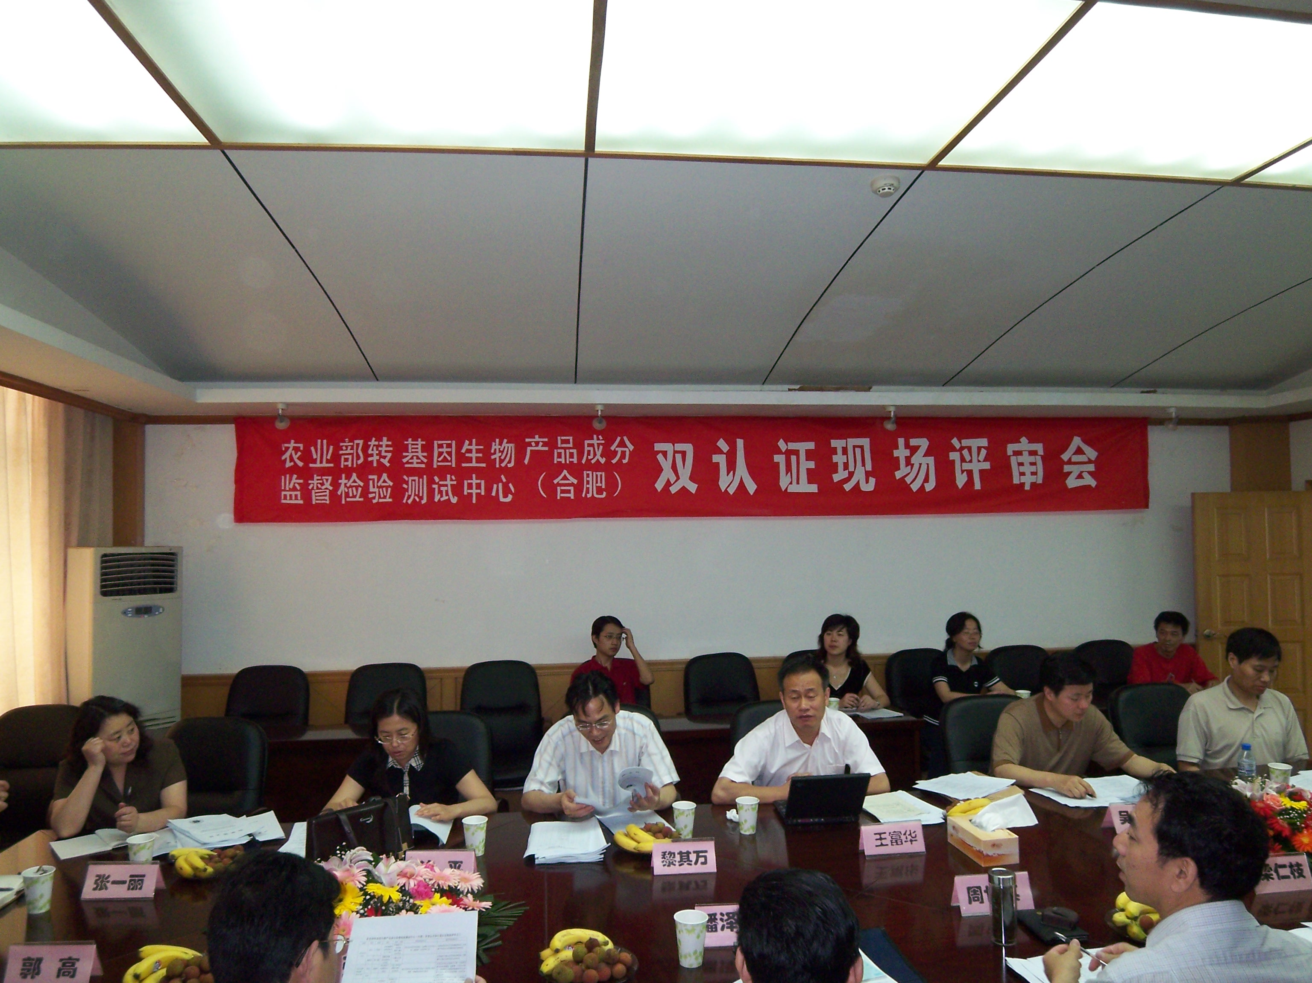

Slide 27
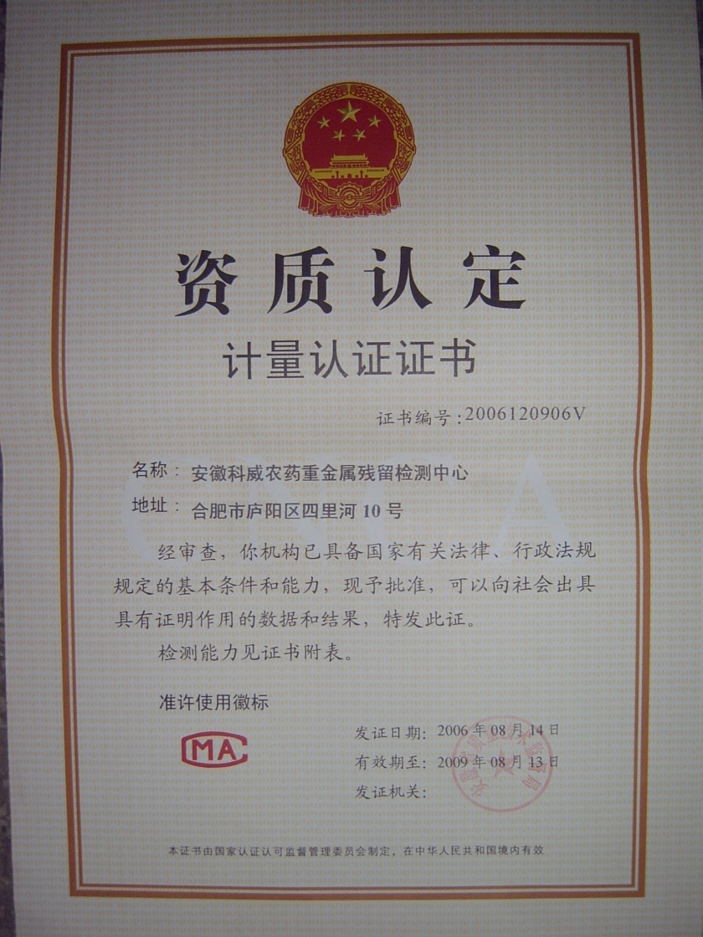
农药残留实验室
计量认证证书

Slide 28
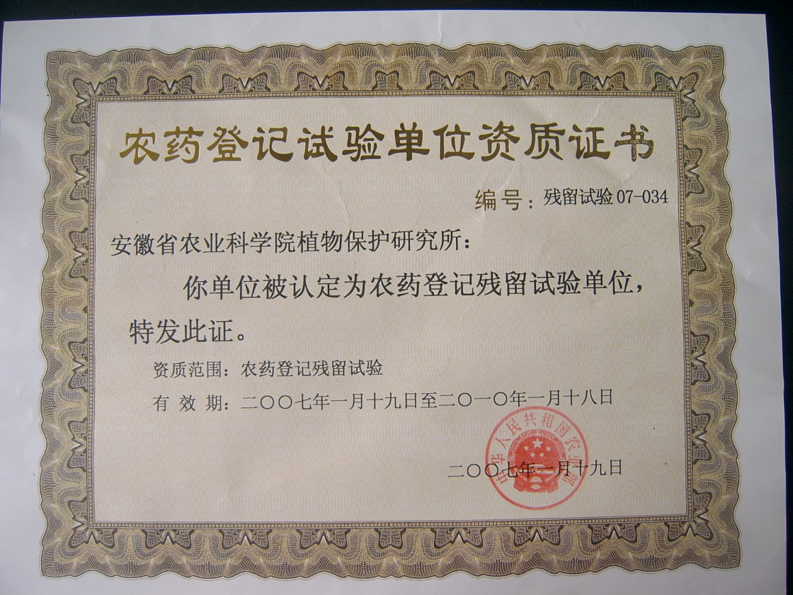
农药残留实验室
农药残留资质证书

Slide 29
虽然取得一定的成绩， 但还需开发引进先进的检测技术，尤其是快速检测技术；尽快增加基层农产品质量检验检测网点，重视农村边远地区的检测网点建设 ；继续加大对具有资质的检验机构投资力度，以提高检测效率和检验水平；尽快支持科研院所开发研制出价格低廉、方便、快速的农产品安全质量快速检测技术。有必要整合资源,在农委的同意部署下,开展定向培训,提高检测队伍的素质.

Slide 30
农产品的风险预警和快速反应体系
参照我国进出口农产品风险预警和快速反应体系管理取得的经验，尽快制定食品链的风险预警和快速反应体系，这些系统均应以农产品质量安全责任制和可追溯制度为基础 。

Slide 31
4.加强法律法规建设和实施
结合我省食品安全的发展现状，尽快制定农产品质量安全法实施细则，努力提高消费者对食品安全的信心，从而为我省农产品质量安全体系建设做好法律保障。

Slide 32
5.加强农产品质量安全信息系统建设
逐步建立省内主要农产品质量监督检测信息数据库和农产品质量安全监测、预报和预警系统，实现监测和信息资源在省、市、县等各个层面的共享，为全面推进市场准入制度提供信息支持 。

Slide 33
6.加强新型高效、低毒、低残留的农（兽）药的研制与推广
研制新型高效、低毒、低残留药物成为解决当前农产品中药物（农药、兽药等）残留问题的重要途径之一。与化学药物相比，植物源药物对人和动物的毒性低、对生态环境的影响小，是很有开发价值和应用前景的环保型药物。安徽省农业科学院一直致力于植物源农药的研制工作，并获得具有一定开发价值的资源，以期为我省安全农产品生产服务。

Slide 34


Thanks for your attention

